Slide 1
深入浅出设计模式 第11周

Slide 2
法律声明
【声明】本视频和幻灯片为炼数成金网络课程的教学资料，所有资料只能在课程内使用，不得在课程以外范围散播，违者将可能被追究法律和经济责任。
课程详情访问炼数成金培训网站
http://edu.dataguru.cn

Slide 3
常见的反模式
什么是反模式
反模式参考模型
常见的开发反模式

Slide 4
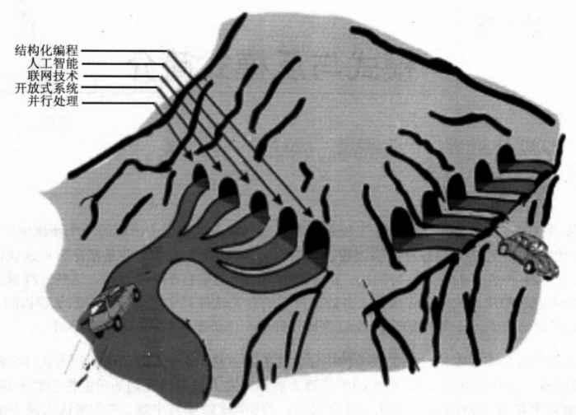
什么是反模式
反模式就是揭露假象

Slide 5
什么是反模式
一种文字记录形式，描述对某个问题必然产生消极结果的常见解决方案、
反模式是把一般情况映射到一类特定解决方案的有效方法
反模式为识别软件行业反复出现的问题提供了实际经验，并为大部分场景提供了补救措施。
反模式为辨识问题和讨论解决方案提供了共通词汇
反模式以分享软件行业最常见陷阱所带来的惨痛教训的方式提供一种减轻压力的方法。

Slide 6
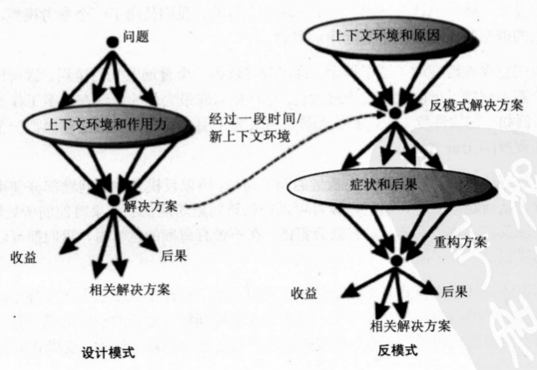
反模式参考模型

Slide 7
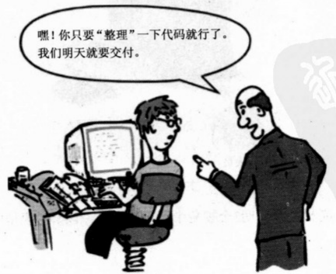
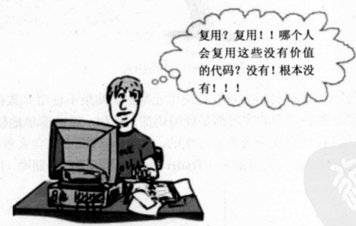
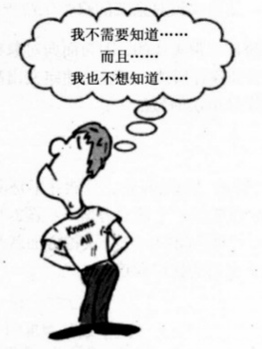
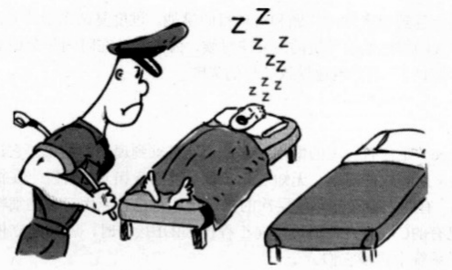
反模式参考模型
反模式的关键概念
根源
匆忙
默然
思想狭隘
懒惰

Slide 8
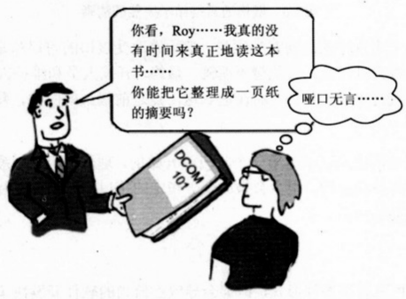
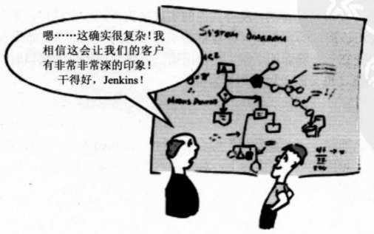
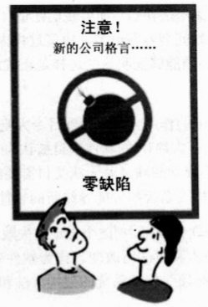
反模式参考模型
反模式的关键概念
根源
贪婪
无知
自负

Slide 9
反模式参考模型
反模式的关键概念
原力 软件开发过程中的横向力量，代表基于常识的基本考虑，提供了一套价值系统。
领域特有的力量 纵向力量
横跨多个领域的力量 横向力量
原力包括
功能管理
性能管理
复杂性管理
变化管理
IT资源管理
技术转移管理

Slide 10
反模式参考模型

Slide 11
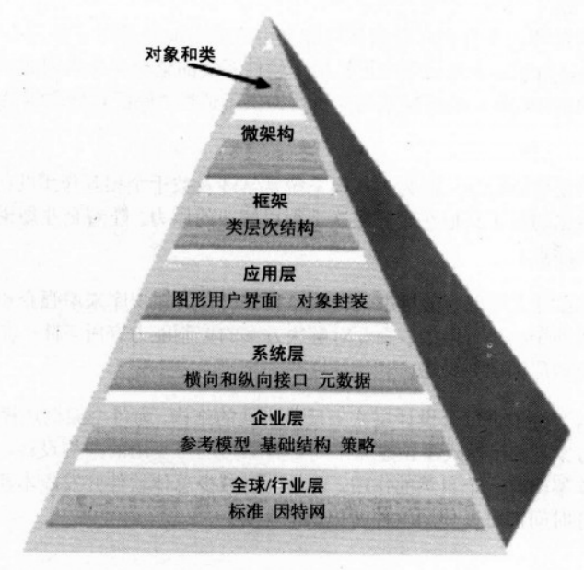
反模式参考模型
软件设计层次模型
对象和类
微架构
框架
应用层 （GUI 对象封装）
系统层 （横向和纵向接口 元数据）
企业层 （基础结构 策略）
全球/行业层（标准）

Slide 12
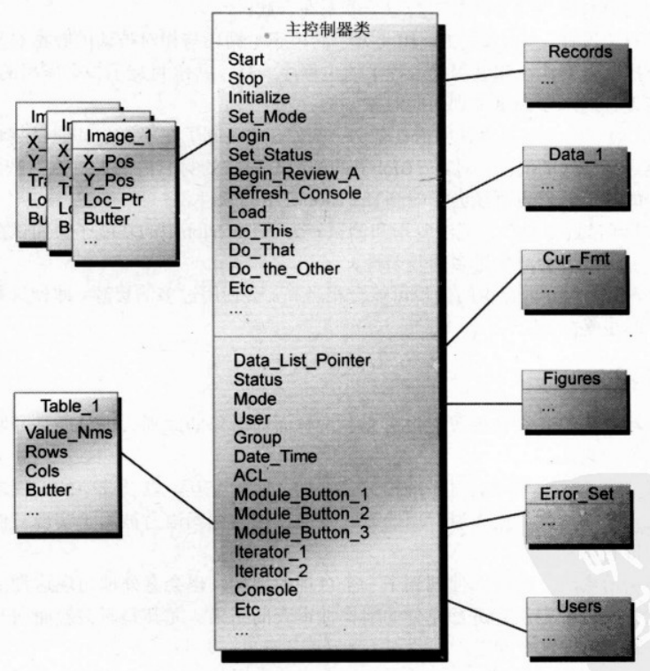
常见的开发反模式
The Blob 胖球 上帝类
一个类承担了过多的职责
单个类有大量属性，方法
大量属性方法缺乏关联性
没有面向对象设计
无法测试和复用

Slide 13
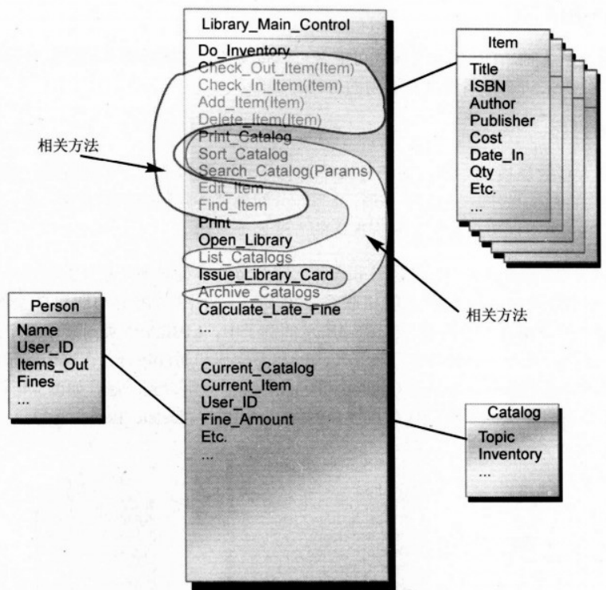
常见的开发反模式（ The Blob ）
例外
在遗留系统中可以接受The Blob，只需要提供一层封装代码即可
如何重构
只将相关方法放一起
去掉冗余的耦合
梳理对象关系
聚合关系
继承关系

Slide 14
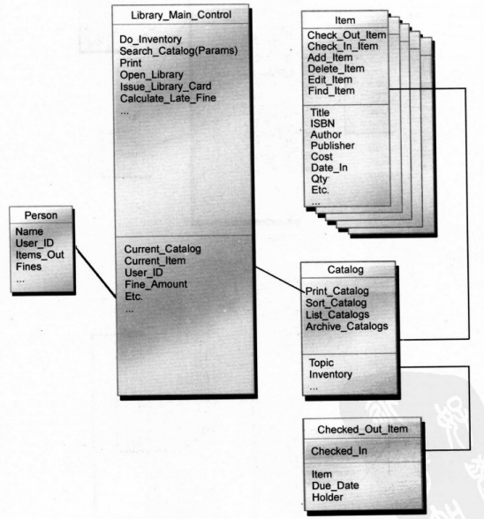
常见的开发反模式（ The Blob ）
完全重构The Blob可能是非常巨大和困难的
可以折中提供80%的解决方法。适度减少The Blob功能，让它从控制器变成协调器。

Slide 15
常见的开发反模式
Continuous Obsolescence 持续过时
技术变化非常迅速，开发人员难以跟上当前版本，无法找到可以共同工作的产品发布组合
比如
Java 1.x的书出版时，新的JDK已经让这些技术过时
微软的 DDE OLE 1.0 OLE 2.0 COM ActiveX DCOM COM+
重构方案
尽可能使用开放标准的技术
标准的技术相对稳定

Slide 16
常见的开发反模式
Lava Flow 岩浆流 Dead Code 死代码
系统中留下大量无用的代码
没有人知道是干嘛的，也没有人愿意去改动或者删除它
分析Lava Flow需要大量成本
浪费内存空间

Slide 17
常见的开发反模式（ Lava Flow ）
后果
系统中频繁出现支离破碎 无法理解的代码
整段注释掉代码而没有解释和文档
阻碍开发人员充分理解架构
原因
未完成的代码未受控制的分发
研发测试代码写入产品中
缺乏配置管理
需求不断变化，目标不清晰，反复的开发过程

Slide 18
常见的开发反模式（ Lava Flow ）
重构方案
软件开发一开始软件架构必须受到配置管理过程的支撑
为避免Lava Flow应建立完善的接口层次，做到面向接口编程
已经出现的Lava Flow没有太好的办法处理
修复Lava Flow过程中可能出现错误，此时要研究系统依赖，避免操之过急

Slide 19
常见的开发反模式
Ambiguous Viewpoint 模糊视角
面向对象分析和设计没有澄清所表达的视角（业务视角，规范视角，实现视角）
业务视角 信息和处理的用户模型
规范视角 关注接口定义，定义对象之间的软件边界
实现视角 内部实现，比如设计模式
接口和实现细节无法隔离
Notes:
登录 扫码登录

Slide 20
常见的开发反模式
Functional Decomposition 功能分解
用面向过程的方式写代码
症状
比如存在Caculate_Interest或者Display_Table 作为名称的类
类的所有属性都是私有的
只有单个操作的类
没有利用继承，多态
很难复用
类模型没有意义

Slide 21
常见的开发反模式（ Functional Decomposition ）
原因
缺乏对面向对象的理解
缺乏对架构的实施
例外
在不要求使用面向对象的解决方案中，该做法没有问题
重构方案
如果类只有一个方法，尝试将它作为其他类的一部分
把数个类合并成满足某个设计目标的类
如果类中没有任何状态，则把它编程函数

Slide 22
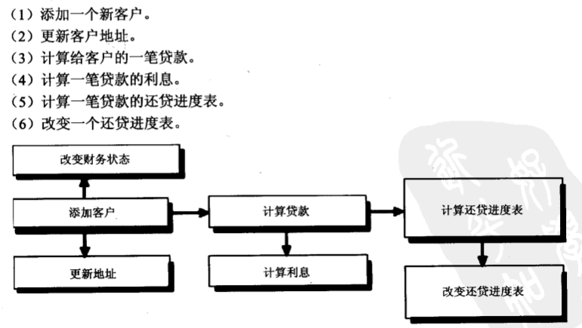
常见的开发反模式（ Functional Decomposition ）
一个客户贷款的例子

Slide 23
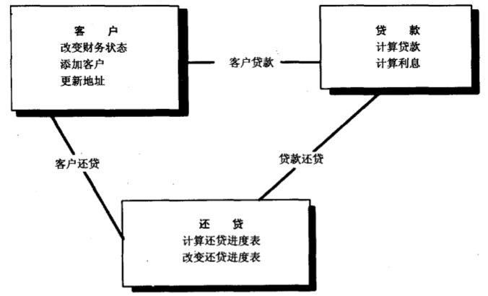
常见的开发反模式（ Functional Decomposition ）

Slide 24
常见的开发反模式
Poltergeist 恶作剧鬼 类增殖
一些神出鬼没的类
Poltergeist类在系统中只有非常有限的工作，有效生命周期很短
会使得系统变得混乱
通常用来启动其它更为持久的类的某些操作
常常带有Manager或者Controller后缀

Slide 25
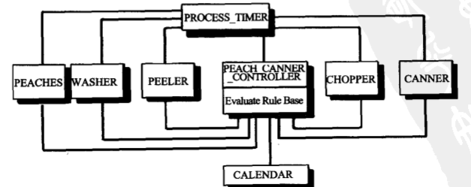
常见的开发反模式（ Poltergeist ）
例子：制造桃子罐头
PEACH_CANNER_CONTROLLER
它到系统其它类有冗余访问路径
他所有的联系都是瞬时的。
他没有状态
他是临时的短持续时间的类，只是为了通通过临时联系调用其他类而跳出来。

Slide 26
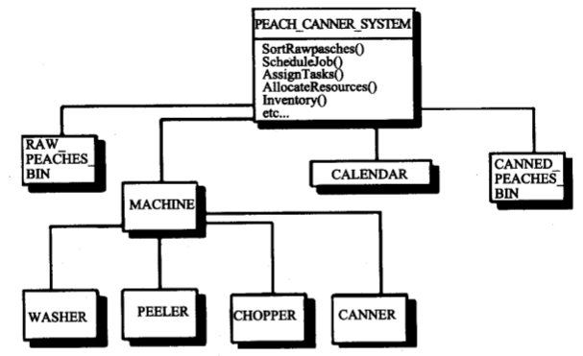
常见的开发反模式（ Poltergeist ）
为了移除鬼类，那我们需要将系统的一些交互能力放到剩下的类层次中。

Slide 27
常见的开发反模式
Boat Anchor 船锚
指向项目中没有启动作用的软件或者硬件
通常具有相当高的成本
原因
可能是一些非技术因素，比如高层决策，销售等
重构方案
良好的工程实践，包括提供后备技术，也就是替代方案。只需最少的返工就可以使用后备技术。

Slide 28
常见的开发反模式
Golden Hammer 金锤 鸵鸟政策
如果软件开发团队在使用特定解决方案和具备了很高的能力，我们就把这种现象称为Golden Hammer
每个产品和开发工作都被认为用它来解决是最好的。
后果
对相当广泛概念内的不同产品使用相同的解决方案。
开发人员无法了解已有方案和成熟产品
例外
有目的的长期战略解决方案。例如使用Oracle数据库，用于持久存储，使用封装的存储过程进行数据的安全访问。

Slide 29
常见的开发反模式(Golden Hammer)
重构方案
鼓励开发人员跟上技术发展趋势
鼓励开发人员了解行业内现状
不要固步自封
例子
以数据库为中心的环境中，并非所有软件都必须使用数据库。但大部分软件，依靠惯性都会选择关系型数据库，而这并不一定是必须的，或者最好的。
有数据库来解决所有问题，比如模块间的通信

Slide 30
常见的开发反模式
Dead End 死胡同
如果一个客户用贵贱，对他进行修改后，不再受供应商的支持，那么对它的修改将成为Dead End
解决方案
避免对第三方供应商提供的软件进行直接修改。
如无法避免，就使用一个隔离层。

Slide 31
常见的开发反模式
Spaghetti Code 面条代码
看上去几乎没有软件结构的一段程序，和一个系统。
编码和逐步的扩展，严重破坏了软件的结构。
后果
代码很难复用
方法是面相过程的 面向对象不彻底
例外
接口是正确合理的，只是实现成面条形时，可以接受。

Slide 32
常见的开发反模式（ Spaghetti Code ）
例子
面向对象设计不合理
将系统需求直接映射与函数。使用那来包裹这些函数。
类没有内部状态
Notes:
最好是预防，实在没有办法进行重构。

Slide 33
常见的开发反模式
Input Kludge 输入拼凑
未能通过直接行为测试的软件。
最终用户只要接触键盘，一会儿就能让新程序完蛋。
解决方案
对于非演示用途软件应使用更高质量的输入处理算法。比如lex yacc

Slide 34
常见的开发反模式
Walk though a Mine Field 穿越雷区 Nothing Works
软件中包含大量错误
许多产品在发布时还远远达不到商用标准。
解决方案
加大对软件测试的投入。
在某些领先的公司中，测试人员的数量超过了编程人员。
典型的系统要求的测试用例软件会是产品软件的五倍。
测试软件常常比产品软件更复杂。
通过持续集成，配置控制，更好地进行测试和回归。

Slide 35
常见的开发反模式
Cut And Paste Programming 剪贴编程
项目中多个地方发现相似的代码段。
后果
虽然做了很多局部修正，但同样的错误，仍然反复出现于软件多个地方。
增加软件维护成本
开发人员为错误建立多个独特的修正。无法建立标准的修正方法。
代码行数虚假增加
难以定位所有的错误

Slide 36
常见的开发反模式(Cut And Paste Programming )
原因
开发机构强调盈利，而不是长期投资。
开发机构，不提倡，不奖励可复用构件。而对开发速度要求严格，掩盖了其他所有评估因素。
开发人员缺乏，抽象思维能力。
开发团队缺乏远见
开发人员不熟悉新兴技术和新工具时容易发生。

Slide 37
常见的开发反模式
Mushroom Managerment 蘑菇管理 Pseudo-Analysis 伪分析
将系统开发人员和最终用户隔离开。
所有需求通过中间人进行二传。中间人，包括项目经理，需求分析师，架构师。
后果
开发人员在没有理解系统需求时。无法做出良好的设计。
开发人员有时不得不做出假设，从而导致伪分析。
解决方案
增量迭代开发
更频繁的用户实际体验和测试。

